Slide 1
База данных «Одаренные дети Красноярья»
Методист краевого ресурсного центра по работе с одаренными детьми А.В. Кондратюк

Slide 2
ДЦП «Одаренные дети Красноярья» 2011-2013
Цель программы: создание условий для выявления, сопровождения и поддержки одаренных детей, проживающих на территории края.
Задачи:
Создание системы координации работы
Повышение доступности услуг в сфере образования.
Материально-техническая поддержка учреждений.
Обеспечение возможности участия в турнирах за пределами края

Slide 3
ГП КК «Развитие образования»
Подпрограмма 2 «Развитие дошкольного, общего и дополнительного образования детей на 2014-2016 годы» Задачи:
1. Обеспечить доступность дошкольного образования, соответствующего единому стандарту качества дошкольного образования;
2. Обеспечить условия и качество обучения, соответствующие ФГОС начального общего, основного общего, среднего общего образования;
3. Обеспечить поступательное развитие краевой системы дополнительного образования, в том числе за счет разработки и реализации современных образовательных программ, дистанционных и сетевых форм их реализации;
4. Содействовать выявлению и поддержке одаренных детей;
5. Обеспечить безопасный, качественный отдых и оздоровление детей.

Slide 4
Направления работы
Круглогодичные школы интеллектуального роста (3 направления)
Денежная премия для педагогов; субсидии муниципальным образованиям на конкурсной основе
Именные стипендии одаренным учащимся
Организация летнего отдыха
Обеспечение работы физико-математических классов
Участие школьников КК во Всероссийских и Международных конкурсах
Участие команды школьников КК во всероссийских тренингах по подготовке к заключительному этапу ВОШ
Индивидуальное сопровождение победителей и призеров регионального этапа всероссийской олимпиады школьников

Slide 5
База данных «Одаренные дети Красноярья»
База данных
Детей
133 097
Выпускников
21 242
Педагогов
22 166

Slide 6
Регламент обслуживания базы данных «Одаренные дети Красноярья»
п.1.6. - Для организации сбора данных об одаренных детях Красноярского края и заполнения базы данных в образовательных учреждениях Красноярского края приказом руководителя соответствующего подразделения назначается ответственное лицо (далее – специалист), осуществляющее указанную работу.
Специалист должен быть зарегистрированным пользователем портала «Одаренные дети Красноярья», доменное имя портала – KRASTALANT.RU.
п.1.6.2. - Контактная информация о специалисте (Ф.И.О., адрес, телефон,
e-mail, приказ о назначении) направляется администратору ресурсного центра по работе с одаренными детьми на электронный адрес: krastalant@kipk.ru
или сообщается по телефону: 212-35-22 для получения необходимых прав доступа к базе данных.

Slide 7
Регламент обслуживания базы данных «Одаренные дети Красноярья»
п.1.6.3. -Пользователю запрещается разглашать свой пароль, он несет ответственность за всю введенную или измененную им информацию персонально. Вход в базу данных под чужими именами и паролями категорически запрещается.
п.1.6.4 - В случае замены специалиста, руководители образовательных учреждений Красноярского края, муниципальных управлений образованием Красноярского края на указанный электронный адрес заявку на замену специалиста, где обязательно указывается Ф.И.О. выбывающего специалиста и Ф.И.О. вновь назначаемого, для своевременного перераспределения прав доступа к системе и соответствующий приказ о назначении нового ответственного лица.

Slide 8
Регламент обслуживания базы данных «Одаренные дети Красноярья»
п.2.2. Внесение полной информации об одаренном ребенке и его кураторе в базу данных «Одаренные дети Красноярья» осуществляется только специалистами общеобразовательных и образовательных учреждений Красноярского края, которые по роду своих должностных обязанностей имеют на это право.
п.2.3. Внесение полной информации об одаренном ребенке возможно только после получения письменного согласия родителя или законного представителя на обработку персональных данных ребенка, оформленного в виде договора - соглашения. Договор - соглашение, заключенный с родителем или законным представителем ребенка хранится в ОУ до момента окончания ребенком обучения в конкретном ОУ.
п.2.4. Внесение полной информации о кураторе возможно только после получения его письменного согласия, оформленного в виде договора-соглашения. Договор-соглашение, заключенный с куратором ребенка хранится в ОУ до момента расторжения трудового договора куратора с конкретным ОУ.

Slide 9
Регламент обслуживания базы данных «Одаренные дети Красноярья»
п.2.5. Для внесения информации о ребенке необходимо заполнить карточку ребенка.
п.2.6. Для внесения информации о кураторе необходимо заполнить карточку преподавателя.
Важно:
При выбытии ребенка из ОУ его карточку не удалять!
- если ребенок перешел в другое ОУ, то позже он будет переведен в другое ОУ;
- если ребенок закончил ОУ, то в его карточке необходимо сделать пометку «выпускник».
При увольнении педагога из ОУ его карточку не удалять!
- если педагог перешел в другое ОУ, то позже он будет переведен в другое ОУ;
- если вышел на пенсию, то в его карточке необходимо сделать пометку «не участвует в рейтинге».

Slide 10
Регламент обслуживания базы данных «Одаренные дети Красноярья»
Школьный уровень
п.3.2.1. Специалисты образовательных и общеобразовательных учреждений после проведения мероприятий школьного уровня любого направления (интеллектуальное, спортивное, творческое) вносят данные о прошедшем мероприятии и об уровне участия ребенка в нем (участие, призерство, победа и т.п.) в карточку ребенка.
Сведения о кураторах ребенка на данном уровне не вносятся!
п.3.3. Сведения о результатах участия детей в дистанционных олимпиадах, конкурсах, соревнованиях, проводимых в заочном режиме, любого уровня приравниваются к школьному уровню.
п.3.4. Сведения о результатах участия детей в дистанционных олимпиадах, конкурсах, соревнованиях, проводимых в очном режиме, приравнивается к уровню в соответствии с уровнем мероприятия (муниципальный, межмуниципальный (городской), краевой, окружной, всероссийский, международный).

Slide 11
Регламент обслуживания базы данных «Одаренные дети Красноярья»
Муниципальный уровень
п.3.5.1. После проведения мероприятий муниципального уровня любого направления (интеллектуальное, спортивное, творческое) специалисты, уполномоченные приказом, вносят данные о прошедшем мероприятии и об уровне участия ребенка в нем (участник, лауреат, победитель и т.п.) в карточку ребенка.
На данном уровне заполняется карточка преподавателя, являющегося куратором ребенка, по всем уровням участия (участник, лауреат, победитель и т.д.) в мероприятиях муниципального уровня любого направления (интеллектуальное, спортивное, творческое).

Slide 12
Регламент обслуживания базы данных «Одаренные дети Красноярья»
п.3.5.2. Специалисты муниципальных управлений образованием обеспечивают проведение регулярного контроля целостности, полноты и непротиворечивости данных, внесенных специалистами образовательных учреждений муниципального образования, для чего обязаны:
не реже одного раза в месяц совместно со специалистами образовательных учреждений осуществлять контрольную проверку базы данных на предмет обнаружения дефектных записей (незаполненных, имеющих неразрешенные внешние ссылки, с ошибочно или некорректно введенными значениями полей, дублирующих друг друга записей, описывающих одно и то же мероприятие и т.д.); в случае обнаружения дефектных записей организовывать редактирование ошибочных записей в установленные сроки.
п.3.5.3. В случае обнаружения ошибок, недостоверных или неполных данных специалист муниципального уровня редактирует данные, относящие к мероприятиям и их результатам, проведенным на муниципальном уровне.

Slide 13
Сведения о достижениях детей
ОУ
Муниципалитет
МРЦ
КРЦ

Slide 14
Форма предоставления достижений детей
Сведения о достижениях детей в ОЧНЫХ этапах мероприятий окружного, всероссийского и международного уровней
ФИО ребенка | Дата проведения | Место проведения | Дисциплина (предмет) | Мероприятие | Участие Индивидуальное\ командное | Уровень окружной, всероссийский, международный | Куратор (Ф.И.О. преподавателя) | Результат
Краснояров Артур Михайлович | 21.03.2011 | г. Москва | Физика | Заключительный этап всероссийской олимпиады по физике | индивидуальное | всероссийский | Марьясова Лариса Дмитриевна | победитель

Slide 15
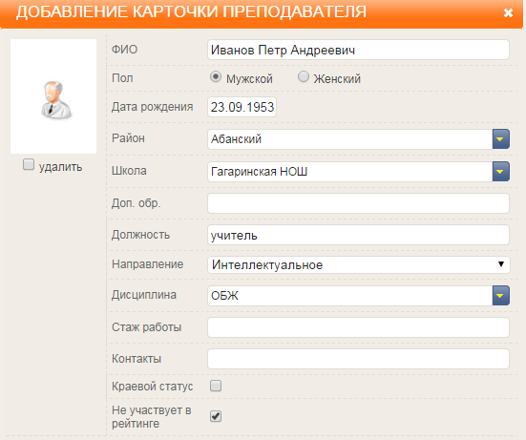
Изменения в базе данных «Одаренные дети Красноярья»

Slide 16
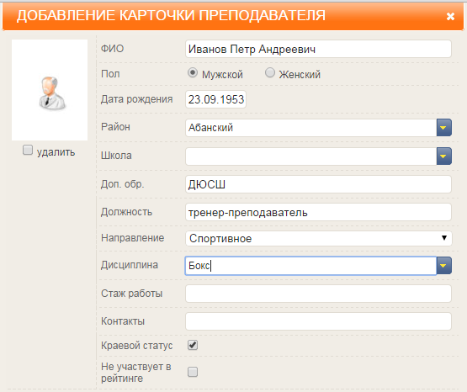
Изменения в базе данных «Одаренные дети Красноярья»

Slide 17
Ошибки в базе данных

Slide 18
Внесение изменений
До 1 ноября 2014 года внести изменения:
- год рождения;
- отметить выпускников;
- ФИО ребенка, педагога;
- 2 карточки ребенка, педагога.
До 1 января 2015 года внести изменения:
- убрать кураторов на школьном уровне в достижениях детей.

